Slide 1
第６回
大阪府森林防災・減災アクションプラン
検討部会
令和８年３月23日
大阪府環境農林水産部みどり推進室

Slide 2
第６回部会の議事・次第
R8.3.23
みどり推進室
議事１ 第５回部会の振り返り
議事２ 市町村説明会等の実施状況
議事３ 大阪府 森づくり推進アクションプラン（案）について

Slide 3
議事１
第５回部会の振り返り
R8.3.23
みどり推進室

Slide 4









議事１ 第５回部会の振り返り
R8.3.23
みどり推進室
● 目標設定・成果指標に関するご意見等
・基軸１の成果指標１の記述「０次谷補正」「流木量補正」は、一般的な書き方に改めた方がよい。
・進捗管理（モニタリング）にあたっては、現在、保有するデータ以外に、新たに必要となるデータが
ないか等を議論しておく必要がある。
・ゾーニングの精査のための森林経営の意向調査の結果反映を、いつまでに、どのように進めていくか
を示しておいてはどうか。
・木材利用量の成果指標について、現在、把握していない府外で使用されている木材の利用量も含めて
評価していくのであれば、表現方法に工夫が必要かと思う。
● 素案（パブリックコメント用）に関するご意見等
・施策2-3（森林資源の有効活用）について、何に対しての需要かや、納期の長期化なのか、誤解の
ない表現に修正されたい。
・整備、維持、保全、増進、管理など、類似の単語についての使い分けの確認をされたい。
・概要資料の「取組みの展開方法」の各主体からゾーニングの場所を指す矢印が何を示すのかわかり
にくいので、主体別に表現する（誰がどれをみればいいか）などの工夫がほしい。
・広葉樹への誘導転換については、技術的にまだ確立されていない分野なので、生物多様性の取組手法
例（ポジティブリスト）ではなく、やり方の検討とか技術向上を示しておくことでどうか。
・各基軸とゾーニングの色調が重なるので、基軸とゾーニングが区別されるよう色調を変えてはどうか。

Slide 5
議事２
市町村説明会等の実施状況
R8.3.23
みどり推進室

Slide 6
R8.3.23
みどり推進室
【参考】これまでの部会検討状況（スケジュール）
第１回部会（R7.3.29）
●アクションプラン策定の考え方（概要説明）
●部会の進め方に関する意見交換
策定趣旨・部会の進め方の確認
（論点整理・ケーススタディの実施）
第２回部会（R7.6.19）
●基本方針の設定と個別施策の取組みの方向性
●森林区分と各種レイヤの重ね合わせ（ケーススタディ１）
個別施策の現状、課題、方向性の点検
各種区域と施策配置のイメージの確認
第３回部会（R7.9.26）
●各基軸・個別施策展開方法の検討（ケーススタディ２）
●目標・指標、計画期間のイメージ
施策展開方法（ゾーニング）の検討
目標・指標・計画期間イメージの確認
第４回部会（R7.11.27）
●ゾーニング区分（案）と基軸・施策構成（案）
●成果指標の設定項目（案）
基軸・個別施策・ゾーニングのまとめ
成果指標（項目）に関する検討
森林審議会（本会）での中間報告（R8.1.20）
第５回部会（R8.1.20）
●成果指標、計画期間、進捗管理方法
●アクションプラン（素案：整理済み部分）
成果指標（項目・量）、計画期間の点検
素案（パブコメ用）に関する点検
パブリックコメントの実施（R8.2.6～3.9）
市町村説明会の実施（R8.2.24）
第６回部会（R8.3.23）
●アクションプラン（案）、パブコメ実施状況を報告
部会答申

Slide 7
議事２ 市町村説明会等の実施状況
R8.3.23
みどり推進室
大阪府 森づくり推進アクションプラン（案）市町村説明会
〇開催日：令和８年２月２４日
〇説明内容
１．大阪府 森づくり推進アクションプランの策定の背景等
２．大阪府森林整備指針・山地災害危険地区見直しの概要
３．森林・林業基本計画の変更に係る国の検討状況
４．アクションプランの概要
５．今後の重点的な取組み（４つの基軸と主要施策）
６．アクションプランにおける「ゾーニング」とは
７．市町村の森林・林業施策との連携
部会資料
パブコメ資料等
から説明

Slide 8
７．今後の市町村の森林・林業施策との連携
R8.3.23
みどり推進室
【参考】 市町村説明会資料より

Slide 9
７．今後の市町村の森林・林業施策との連携
R8.3.23
みどり推進室
（１） 市町村森林整備計画との整合
大阪府 森づくり推進アクションプランで示すゾーニング（11種）については、森林経営（木材等生産）の適地
や、山地災害危険地区の危険度を判定要素としており、森林法に基づく森林計画制度における「公益的機能別施
業森林等」の設定基準とも整合するものとなっています。
公益的機能別施業森林等の区域については、森林法第10条の５に基づく市町村森林整計画において定めている
ものであり、今後は、アクションプランのゾーニングを踏まえた見直しをしていただくこととなります。
森づくり推進アクションプランのゾーニング |  | 主基軸 | 副基軸 | 市町村森林整備計画
森林区分 | 施策タイプ | 主基軸 | 副基軸 | 公益的機能別施業森林等
資源循環林 | 防災減災重点タイプ | １・２ | ３ | 水 山 のいずれか | 木
 | 防災経営協調タイプ | ２ | １・３ | 水 山 のいずれか | 木
 | 経営管理重点タイプ | ２ | ３ | 水 快 保 他 のいずれか又は「なし」 | 木
広葉樹への 誘導転換 | 防災減災重点タイプ | １ | ３ | 水 山 のいずれか | ―
 | 林相転換推進タイプ | １・３ | － | 水 山 のいずれか | ―
 | 自然共生タイプ | ３ | － | 水 快 保 他 のいずれか又は「なし」 | ―
資源管理林 | 防災減災重点タイプ | １・２ | ３ | 水 山 のいずれか | 木
 | 防災経営協調タイプ | ２ | １・３ | 水 山 のいずれか | 木
 | 経営管理重点タイプ | ２ | ３ | 水 快 保 他 のいずれか又は「なし」 | 木
自然遷移林 | 防災減災タイプ | １ | ３ | 水 山 のいずれか | ―
 | 自然共生タイプ | ３ | － | 水 快 保 他 のいずれか又は「なし」 | ―
注）公益的機能別施業森林の設定は、 山地災害防止機能／土壌保全機能維持増進森林よりも、 水源かん養機能維持増進森林の方が
上位にあることから、水源かん機能の必要性が高い森林が含まれる場合、施策タイプに関わらず を設定することとなる。
山
水
水

Slide 10
７．今後の市町村の森林・林業施策との連携
R8.3.23
みどり推進室
【参考】
市町村森林整備計画におけるゾーニング区分
公益的機能別施業森林 | 水源涵養機能 | 水 | 水源涵養機能の必要性が高い森林や、水源かん養保安林を有する森林
 | 山地災害防止機能／土壌保全機能 | 山 | 山地災害防止機能の必要性の高い森林や、土砂流出防備保安林、土砂崩壊防備保安林を有する森林
 | 快適環境形成機能 | 快 | 集落等の周辺に位置し、大気浄化、防音、防風等の必要性がある森林
 | 保健機能 | 保 | 自然公園区域、府民の森、市町村民の森、史跡・名勝等が所在する森林、貴重な植物・動物が生息する森林
 | その他（市町村独自） | 他 | 市町村が独自に定める公益的機能の維持増進を図るための森林施業を推進すべき森林
木材等生産機能維持増進森林 |  | 木 | 林木の生育が良好な森林で地形、地理等から効率的な森林施業が可能な森林
注１ 公益的機能別施業森林等については、市町村森林整備計画における森林区分のゾーニングで、 「公益的機能別施業森林」
と「木材等機能維持増進森林」とは、重複して区分を設定することができる。
注２ 「市町村が独自に定める公益的機能」とは、上記で記載される水源涵養等以外の機能で、景観保全機能や地球環境保全
機能等が該当すると思われる。（府域での設定実績なし）
※会議後補足説明
現在の大阪府内市町村の公益的機能別施業森林の設定については、前ページのとおり水源涵養機能と他の機能が重なる場合は、『水源涵養機能』単独で設定するよう助言しているところですが、大阪府 森づくり推進アクションプランにおけるゾーニングとの整合を図るため、今後の市町村森林整備計画の見直しの際には、該当する他の機能との重複設定を助言していきます。

Slide 11
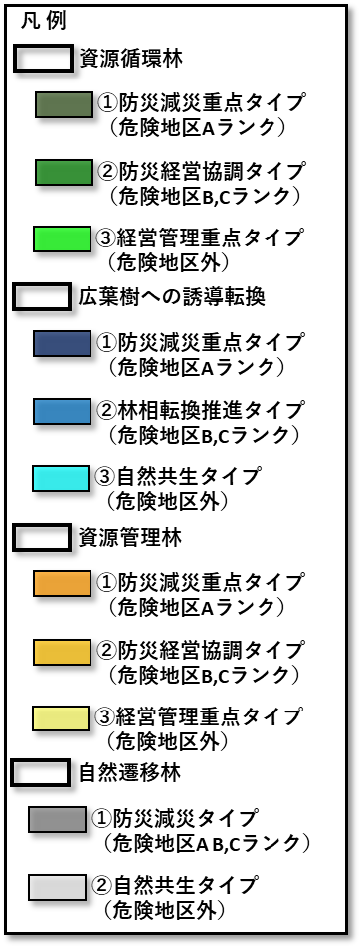
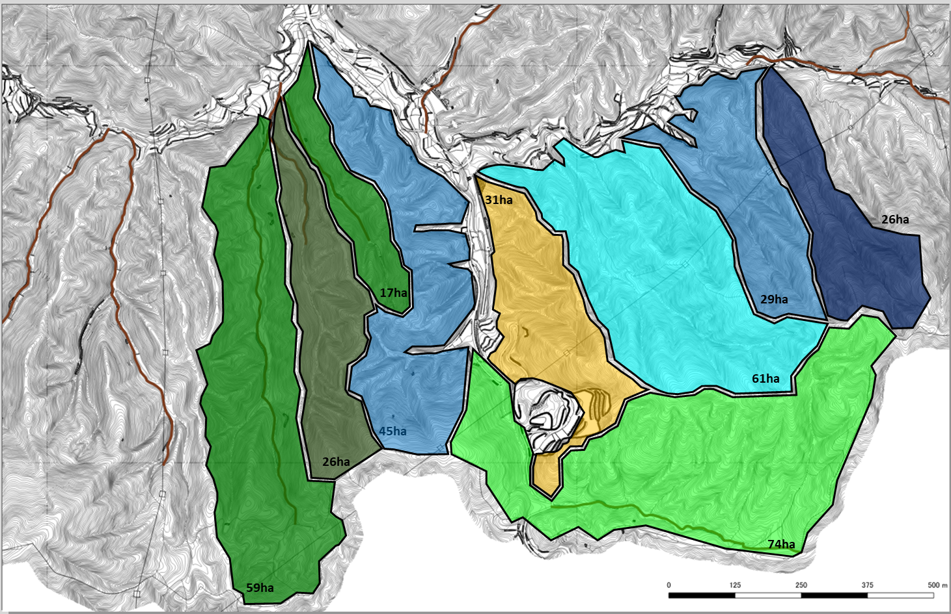


７．今後の市町村の森林・林業施策との連携
R8.3.23
みどり推進室
(2) 市町村が実施する森林整備事業等との連携
大阪府 森づくり推進アクションプランで示す「主要施策」については、府の取組として示すものとなります。
アクションプランで示す森林区域のゾーニングにより、府の治山事業や森林環境税事業等が優先される場所
（防災減災重点タイプ等）を確認できるようになります。
森林環境譲与税等を活用した市町村における取組をより効率的に実施するための参考として、ゾーニング図を
活用いただくとともに、各農と緑の総合事務所との間で、事業実施地の連携・調整等を図ってください。
「広葉樹への誘導転換」に
ゾーニングされているけど、
隣接する「資源循環林」と
一団の経営を目指す場所なので、府に情報提供しておこう
経営されていない荒廃した人工林なので、市で森林整備を行いたいけど、色の濃い場所（防災減災重点タイプ）が
含まれるし、府の事業予定がないか聞いておこう！

Slide 12
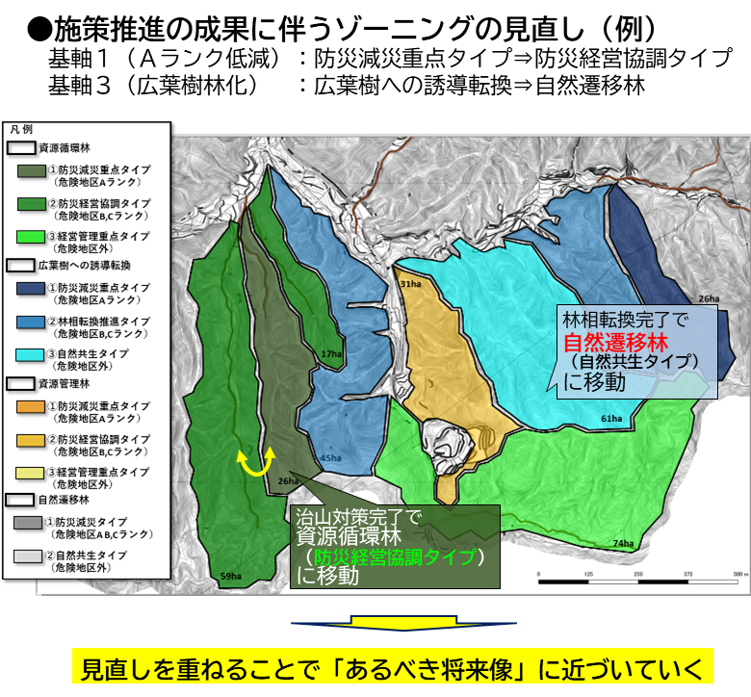
７．今後の市町村の森林・林業施策との連携
R8.3.23
みどり推進室
(３) 森林経営管理法に基づく森林所有者の意向調査の反映
今後の大阪府の取組は、ゾーニングで示す森林の誘導方向により、実施する森林施業も変化します。
（例：「広葉樹への誘導転換」では、間伐ではなく、複層林化等のための施業を実施）
アクションプランのゾーニングは、策定時点に固定化するものではなく、各施策の推進による林相変化、山地災
害の発生や治山対策の完了、今後の森林経営の意向確認状況を踏まえた見直しを定期的に行っていく予定です。
このうち、森林経営の意向確認については、ゾーニングの見直し（精度向上）要素として重要であり、府営事業
における土地所有者調整においても、森林経営の意向の確認を行っていく必要があると考えています。
森林経営管理法に基づく森林所有者の意向調査状況については、毎年、実績報告をいただいているところですが、
令和８年度以降は、調査実施地等の位置情報の提供についても、協力を依頼する予定としています。
＜社会的条件の反映＞
（１）以下の①②のいずれかを満たす森林を「不適地」側に区分
① 路網からの距離 ：200ｍ以上の林分
② 人工林のまとまり ：1ha未満の孤立林分
（２）森林経営計画作成地や森林所有者の経営意向が明確に示されている
森林を自然的条件や上記（１）に関わらず「適地」側に区分
 | 自然的条件 | 社会的条件(１)(２)を反映 | うち 経営意向 未確認
資源循環林 | 16,300 | 13,800 | 9,100
広葉樹への誘導転換 | 6,200 | 6,000 | 6,000
資源管理林 | 23,400 | 19,100 | 16,600
自然遷移林 | 4,600 | 14,100 | 14,100
合計 | 50,500 | 53,000 | 45,800
（森林整備指針による4区分）
策定時点では、森林経営計画地等、府で把握できる場所のみを反映しています。

Slide 13
議事２ 市町村説明会等の実施状況
R8.3.23
みどり推進室
Ｑ．アクションプランのゾーニングは市の森林整備計画への反映は必須か。
Ａ．アクションプランと市町村森林整備計画のゾーニングとの関連を参考として示したが、反映は
必須ではない。市町村における実態と乖離する場合は、見直し時に調整していく。
Ｑ．府森林整備指針を補完するもの、もしくは実際の行動に移す計画とそのためのゾーニングだと理解
ゾーニング図は森林クラウドシステムと連携する予定はあるか。
Ａ．ゾーニング図は、府ウェブページへＰＤＦで掲載するとともに、大阪府森林クラウドシステムに
も搭載する予定。
Ｑ．今後の地域防災計画への記載等は、どのように考えればよいか。
Ａ．地域防災計画には、これまで同様、基軸１の関連として「山地災害危険地区」の登載をお願い
したい。また、基軸４示す「災害う回路」の設定をについてもご検討いただきたい。
Ｑ．アクションプランのゾーニングについては、策定後に意向調査の結果を吸い上げ、調整しながら、
見直しをかけていくという理解でいいのか。
Ａ．そのとおり。策定後の見直しにあたっては、森林経営計画に基づく意向調査の情報とともに、
市町村におけるゾーニングの考え方を踏まえた調整も行いたいと思う。
Ｑ．府と市町村の今後の連携・調整イメージを教えてほしい。
Ａ．「防災・減災重点区域」は、府の治山対策の優先度が高い場所となるので、事業地の重複を避け
事業効率を高めるために、府農と緑の総合事務所と事業予定地の確認等をしてもらうイメージ
Ｑ．府外に持ち出される府内産材の取扱いについての今後の考え方があれば教えてほしい。
Ａ．大阪府の木材認証制度の見直し等を検討しているところなので、改めて説明させていただく。

Slide 14
議事２ 市町村説明会等の実施状況
R8.3.23
みどり推進室
● パブリックコメントにおける意見等 ＜７件＞
Ｑ１ プランの実現を裏付ける予算措置につながる言及が少ないことを懸念。
Ａ１ 本プランの実現に向けては、現在の予算事業の着実な実施と、あらゆる主体との連携・協働を
図ることで、各施策の推進に取り組んでまいります。
Ｑ２ 治山対策においても、林業技術を活かした施業に取り組んでいただきたい。
Ａ２ 治山対策においても、風倒被害跡地や森林経営意向のない人工林における複層林化も進めてい
く考えですので、そうした中で、林業技術を活かした施業に取組んでまいります。
Ｑ３ 木材利用の大幅増は見込めない状況を踏まえると、公共・民間の非住宅への木質化等への施策を
講じるなど、具体的な利用方策の記載も必要と感じた。
Ａ３ ご意見も参考に、従来の住宅分野だけでなく、非住宅分野（公共施設、民間建築物）の木造・
木質化や木製品利用の拡大など、多様な分野での木材利用の促進に取り組んでまいります。
Ｑ４ 森林整備量や木材利用量増の目標達成に向け、就業者を増やす仕組みの構築も願いたい。
Ａ４ 森林施業の省力化・低コスト化技術の普及だけでなく、新規就業の確保と担い手の育成のほか、
他業種や近隣府県の事業体と連携した労働力の確保等による体制整備を図ってまいります。
Ｑ５ ＰＲをしっかりと行い、若い世代に森林の現状をしってもらうべきと思う。
Ａ５ 世代を問わず、府内森林の現状や本プランの取組状況を普及していくため、SNSやYoutube動画
等を活用するなど、あらゆる機会をとらえ、府民の目に届く多角的な広報に取り組みます。

Slide 15
議事３
大阪府 森づくり推進アクションプラン（案）について
R8.3.23
みどり推進室

Slide 16
議事３ 大阪府 森づくり推進アクションプラン（案）について
R8.3.23
みどり推進室
パブリックコメント版 以降での主な修正・追加内容
１．全体的なもの
・単語の使い分け（推進・整備・強化・整備・保全・管理・維持・増進・向上等）
２．第５章 取組みの展開方法
・追加：ゾーニング１１種の一覧資料
・修正：ゾーニングの配色変更
・追加：単位区分（林班単位のとりまとめ）後のゾーニング面積表
・追加：ゾーニング図（全区域）
・修正：使い方例（各主体別）

Slide 17
１．単語の使い分け【参考：考え方】
R8.3.23
みどり推進室
１．「仕組み・動き」を活性化させる言葉
推進：計画全体や事業を前へ進める
促進：行動のスピードアップや外部に働きかけて機運を高める
強化：既存の体制や機能を手厚く、強くする
２．「森林そのもの」に働きかける言葉
整備：物理的に手を加えて、施設をつくったり、現場を整えたりする
保全：環境や資源を良好な状況に維持し、損なわれないよう守る
管理：計画的に組織や土地を責任をもって運営する
維持：今の状態を崩さず、キープする
３．「価値・能力」を高める言葉
増進：機能や価値をさらに増やし、高める
向上：技術、意識、品質などのレベルを上げる

Slide 18
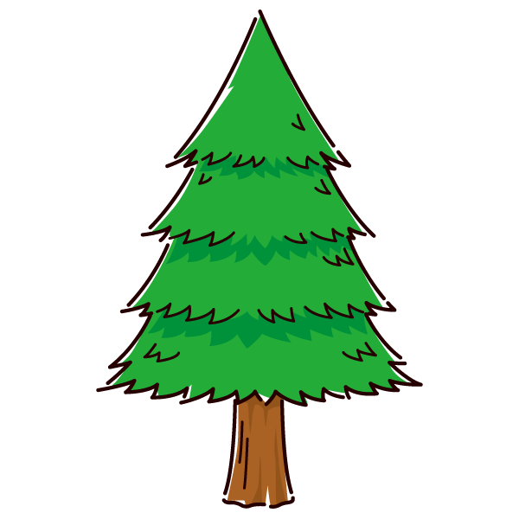
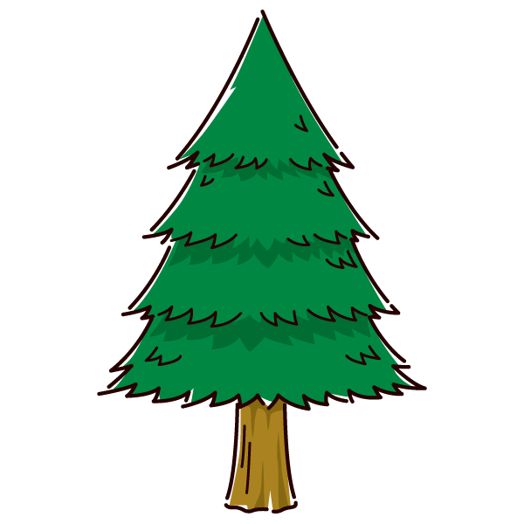




第５章 取り組みの展開方法（山地災害危険地区を踏まえたゾーニング11種）
R8.3.23
みどり推進室
森林整備指針の４区分に対して、各基軸・施策の優先度や個別施策の展開方向等の決定に重要となる山地災害危険地区の危険度（施策タイプ）を割振り、１１種のゾーニングに整理しました。
● 大阪府森林整備指針（将来の森林のあるべき姿）
● 山地災害危険地区の危険度（施策タイプ）
スギ・ヒノキ人工林
資源循環林
Aランク
B・Cランク
指定なし
スギ・ヒノキ人工林の森林経営を通じて維持管理を行っていく森林。防災機能等にも配慮しつつ、木材生産機能を最大限、発揮させる森づくりを進めていきます。
①防災減災重点タイプ
②防災経営協調タイプ
③経営管理重点タイプ
広葉樹林への誘導・転換
Aランク
B・Cランク
指定なし
スギ・ヒノキ人工林のうち、林業不適地又は所有者に森林経営意向のない森林。維持管理費用を縮減し、災害に強い森林となるよう広葉樹林への誘導・転換を進めます。
①防災減災重点タイプ
②林相転換推進タイプ
③自然共生タイプ
広葉樹林・竹林・マツ林
資源管理林
Aランク
B・Cランク
指定なし
広葉樹やマツ・竹等で構成される森林のうち、森林経営の適地又は広葉樹林業が見込める森林。健全な広葉樹林を維持しつつ、森林資源の有効活用を通じた維持管理を進めていきます。
①防災減災重点タイプ
②防災経営協調タイプ
③経営管理重点タイプ
自然遷移林
A・B・Cランク
指定なし
広葉樹やマツ・竹等で構成される森林のうち、林業不適地又は所有者に森林経営意向のない森林。山地災害等が懸念される場所では、公的な対策を実施しますが、人為的な手入れを極力、要しない森づくりを進めていきます。
①防災減災タイプ
②自然共生タイプ
第４章で示す「４つの基軸と主要施策」については、各ゾーニングに一つの基軸や施策を適用するのではなく、関連する
基軸・施策及びその実施主体と協調・連携しながら、効率的に施策を展開していくことになります。

Slide 19
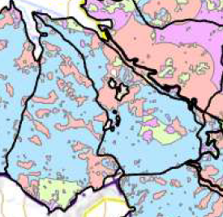
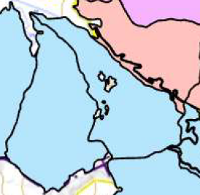
第５章 取り組みの展開方法（林班単位等でのとりまとめ）
R8.3.23
みどり推進室
森林整備指針に基づく４区分については、実際の森林では、細かなモザイク状の配置となるため、
１１種のゾーニングを府内全域の森林に割り当てるにあたって、森林計画における管理単位（林班単位）でとりまとめています。
＜ゾーニング（11種）の割振り＞
・原則、林班単位（30～50ha程度の大きさの森林）にゾーニングを割当て。
・ゾーニングの割当にあたって、同じ林班の中に複数の森林区分が配置されている場合は、その中で
最も面積の大きな森林区分を、そのゾーニング種の森林区分に統合して、とりまとめています。
（例：林班面積50haのうち、資源管理林が30ha、広葉樹林への誘導転換が20haの場合、その林班の
全体を資源管理林(50ha)となるよう、再編しています）
 | 自然的条件 | 社会的条件(１)(２)を反映 | うち 経営意向 未確認 | 林班単位 とりまとめ（ha）
資源循環林 | 16,300 | 13,800 | 9,100 | 15,346
広葉樹林への誘導転換 | 6,200 | 6,000 | 6,000 | 2,293
資源管理林 | 23,400 | 19,100 | 16,600 | 22,942
自然遷移林 | 4,600 | 14,100 | 14,100 | 12,419
合計 | 50,500 | 53,000 | 45,800 | 53,000
（森林整備指針による4区分）
林班の中で、最も面積の大きな森林区分（左の図の場合、水色の区分）に統合、とりまとめ
林班単位での割当例
（上：とりまとめ前、下：とりまとめ後）
林班単位で見た場合、元の面積比率の高い方へ統合されることの方が多くなりますので、アクションプランにおけるゾーニング結果としては、資源循環林、資源管理林が増加することとなります。

Slide 20
第５章 取り組みの展開方法（ゾーニングのまとめ）
R8.3.23
みどり推進室
策定時点のゾーニング１１種類の数と面積（ha）は以下のとおりとなります。
将来の森林のあるべき姿
（大阪府森林整備指針）
施策タイプ
（山地災害危険地区）
ゾーニング結果
箇所数（面積 ha）
スギ・ヒノキ人工林
Aランク
B・Cランク
指定なし
①防災減災重点タイプ
②防災経営協調タイプ
③経営管理重点タイプ
資源循環林
合 計
141（6,884ha)
105(4,581ha)
130(3,881ha)
376（15,346ha）
Aランク
B・Cランク
指定なし
①防災減災重点タイプ
②林相転換推進タイプ
③自然共生タイプ
広葉樹林への
誘導・転換
合 計
34(1,208ha)
25(715ha)
78(370ha)
137（2,293ha）
広葉樹林・竹林・マツ林
Aランク
B・Cランク
指定なし
①防災減災重点タイプ
②防災経営協調タイプ
③経営管理重点タイプ
資源管理林
合 計
144(4,879ha)
167(6,807)
686(11,256ha)
997（22,942ha）
A・B・Cランク
指定なし
①防災減災タイプ
②自然共生タイプ
自然遷移林
合 計
233(6,530ha)
1,173(5,889ha)
1,406（12,419ha）
総計：２,９１６（５３，０００ha）

Slide 21
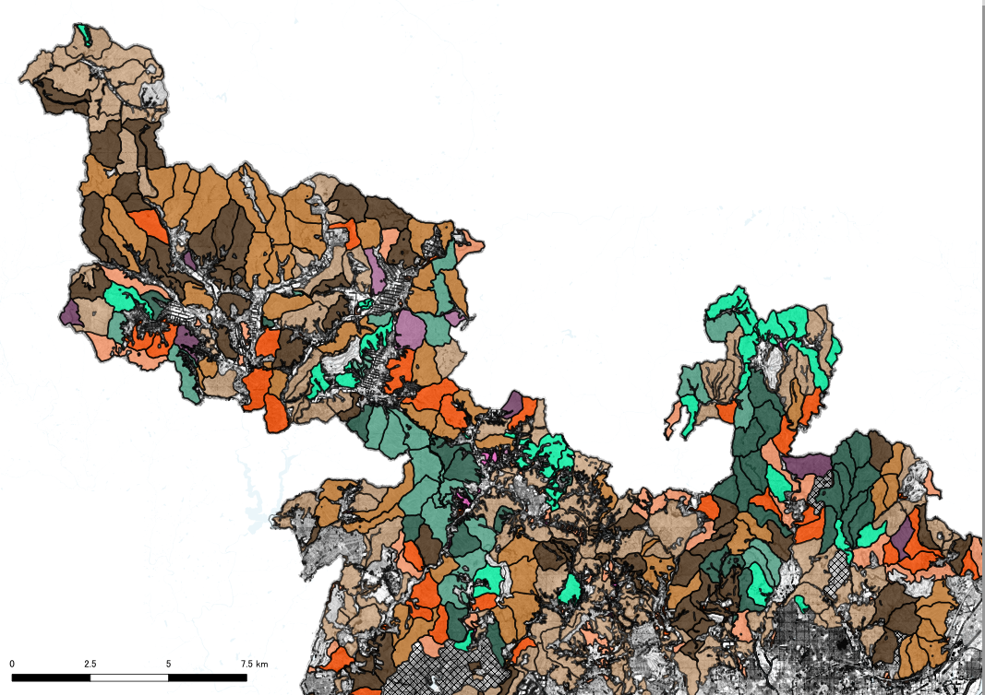

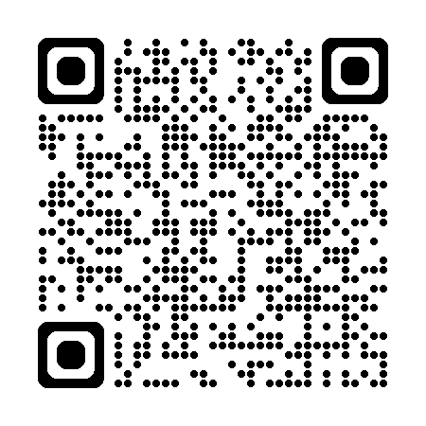
大阪府 森づくり推進アクションプラン ゾーニング図（その１）（北部地域）
凡 例
資源循環林
資源管理林
①防災減災重点タイプ（危険地区Aランク）
①防災減災重点タイプ（危険地区Aランク）
②防災経営協調タイプ（危険地区B,Cランク）
②防災経営協調タイプ（危険地区B,Cランク）
③経営管理重点タイプ（危険地区外）
③経営管理重点タイプ（危険地区外）
広葉樹林への誘導転換
自然遷移林
①防災減災重点タイプ（危険地区Aランク）
①防災減災タイプ
（危険地区A B,Cランク）
②林相転換推進タイプ（危険地区B,Cランク）
②自然共生タイプ
（危険地区外）
③自然共生タイプ
（危険地区外）
国有林
大阪府ウェブページ
「森林に関する計画・情報」
QRコード
URL：https://www.pref.osaka.lg.jp/o120040/midori/midori/g08-shinrin-01.html

Slide 22
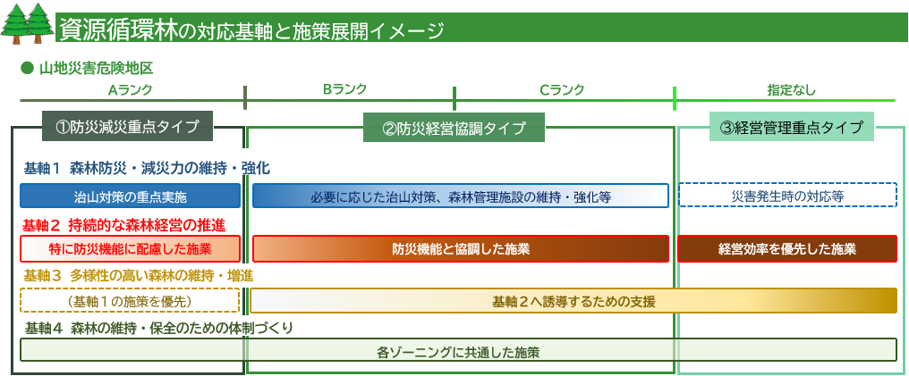
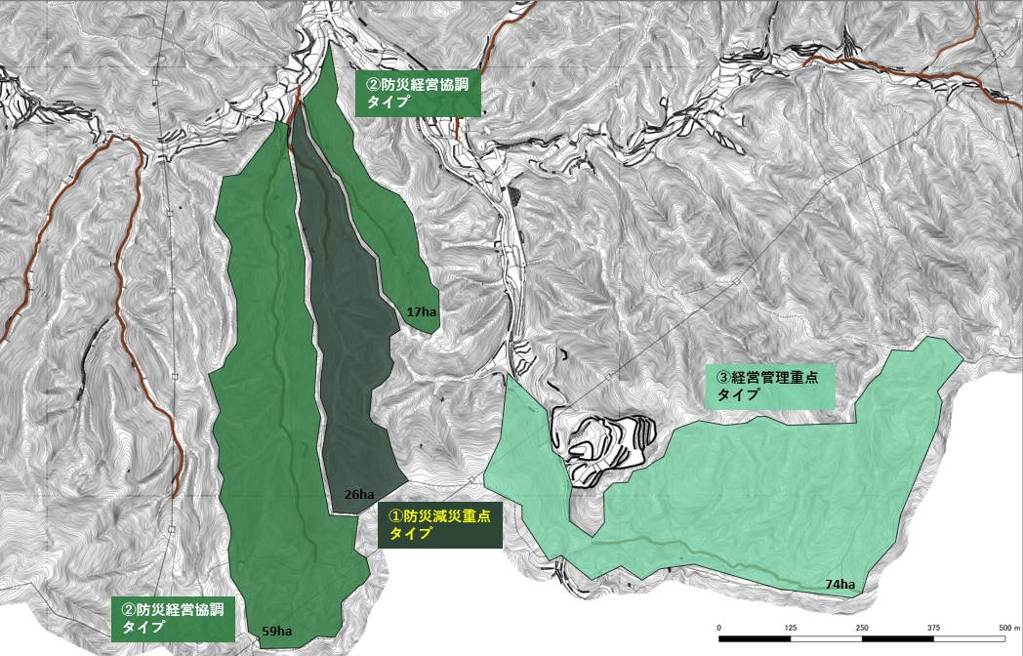




第５章 取り組みの展開方法
使い方例 （主体別の施策展開イメージ）
①大阪府の場合
例
森林経営による維持・管理を図っていく森林
将来の森林のあるべき姿
（森林整備指針４区分）
防災配慮の必要度
（山地災害危険地区）
各基軸の展開方向
（ゾーニング）
ゾーニング
各基軸の優先度を濃淡で表現
基軸１の
推進
基軸２の
推進
①②のうち、着色の濃いところほど、優先して治山対策を実施していきます！
また、「資源循環林」に該当する場所なので、森林経営にも配慮した工法の採用や付帯施設整備を行います。
２
施業の効率化に配慮しつつ、①～③のいずれにおいても、森林所有者等による持続的な森林経営が図られるよう、施業への補助や基盤強化で森林管理を支援します。
色の薄い③では、持続的な森林経営へ誘導していくための市町村の森林整備事業への支援や企業等が森林経営を手助けしやすくなるような環境を整備します。
１
着色の明るい③における
治山対策は、災害復旧等に重点を置きます。
２
基軸３の
推進
３
森林区分別に各基軸の展開方向（優先度）を濃淡で表現。それを踏まえて、各実施主体が取組みを推進
22

Slide 23

第５章 取り組みの展開方法
使い方例 （主体別の施策展開イメージ）
②森林所有者等の場合
例
森林経営による維持・管理を図っていく森林
将来の森林のあるべき姿
（森林整備指針４区分）
防災配慮の必要度
（山地災害危険地区）
各基軸の展開方向
（ゾーニング）
ゾーニング
各基軸の優先度を濃淡で表現
基軸2の
推進
資源循環林は森林経営で、
維持・保全を図ります！
着色の濃い①では
皆伐ではなく、択伐施業に
見直したりします。
中間色の②でも、
例えば、作業道の整備で
防災機能に配慮した施業を
行っていきます。
２
１
２
着色の明るい③では、
防災施設が少なく済みそう
だし、経営効率を優先した
施業を行っていきます。
３
森林区分別に各基軸の展開方向（優先度）を濃淡で表現。それを踏まえて、各実施主体が取組みを推進
23

Slide 24
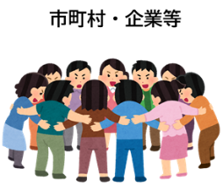
第５章 取り組みの展開方法
使い方例 （主体別の施策展開イメージ）
③市町村・企業等の場合
例
森林経営による維持・管理を図っていく森林
将来の森林のあるべき姿
（森林整備指針４区分）
防災配慮の必要度
（山地災害危険地区）
各基軸の展開方向
（ゾーニング）
ゾーニング
各基軸の優先度を濃淡で表現
資源循環林は、森林経営の意向のある場所なので、
持続的な経営が可能な森林に誘導する支援を行っていこう。
２
①②は、府の防災対策の優先度の高いところなので、私たちの森林経営の支援活動は、色の薄い③から計画していこう。
基軸３の
推進
基軸３の
推進
１
２
３
森林区分別に各基軸の展開方向（優先度）を濃淡で表現。それを踏まえて、各実施主体が取組みを推進
24

